Slide 1
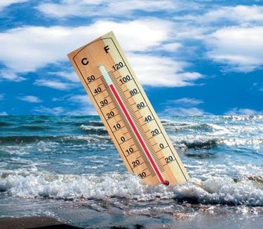
Парниковый эффект

Slide 2
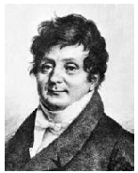
Жозеф Фурье
Французский физик, предположил, что атмосфера Земли выполняет функцию своего рода стекла в теплице: воздух пропускает солнечное тепло, не давая ему при этом испариться обратно в космос.
Этот эффект достигается благодаря некоторым парниковым газам. Они пропускают видимый и «ближний» инфракрасный свет, излучаемый солнцем, но поглощают «далекое» инфракрасное излучение, имеющее более низкую частоту и образующееся при нагревании земной поверхности солнечными лучами.

Slide 3
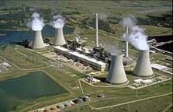
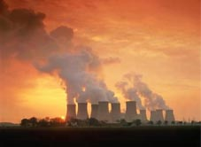
Парниковые газы
Водяной пар- основной естественный парниковый газ, ответственный более, чем за 60 % эффекта.
Углекислый газ(CO₂)- источниками углекислого газа в атмосфере Земли являются вулканические выбросы, жизнедеятельность организмов, деятельность человека.
Метан (CH₄)- основными антропогенными источниками метана являются пищеварительная ферментация у скота, рисоводство, горение биомассы (в т. ч. сведение лесов).
Озон (О₃)
Фторохлорные углеводороды
Оксид азота

Slide 4
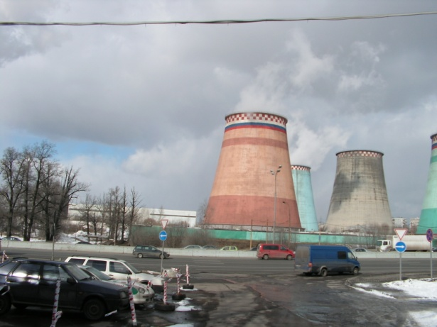
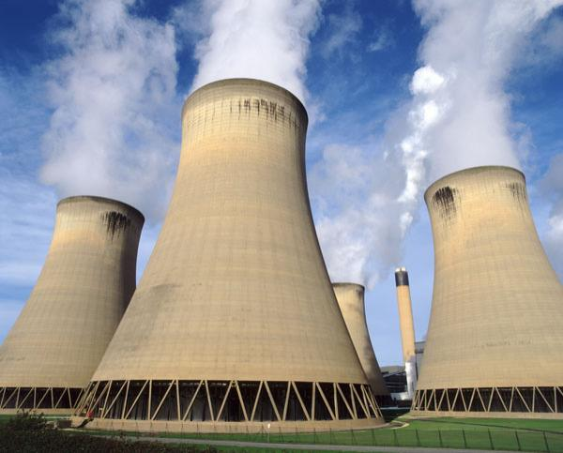
Откуда берутся парниковые газы?
Количество СО2 в атмосфере неуклонно растет вот уже более века из-за того, что в качестве источника энергии стали широко применяться различные виды ископаемого топлива (уголь и нефть).
Кроме того, как результат человеческой деятельности в атмосферу попадают и другие парниковые газы. Несмотря на то, что они производятся в меньших объемах, некоторые из этих газов куда более опасны с точки зрения глобального потепления, чем углекислый газ.
за последние сто лет среднегодовая глобальная температура поднялась на 0,3 - 0,6 градусов Цельсия.

Slide 5
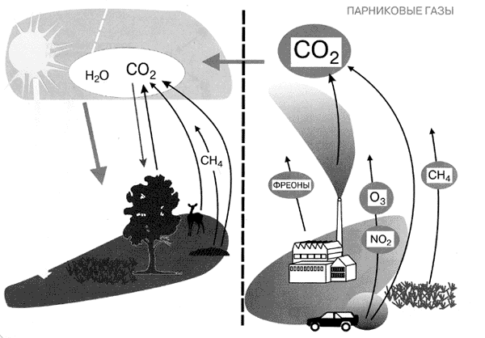

Slide 6
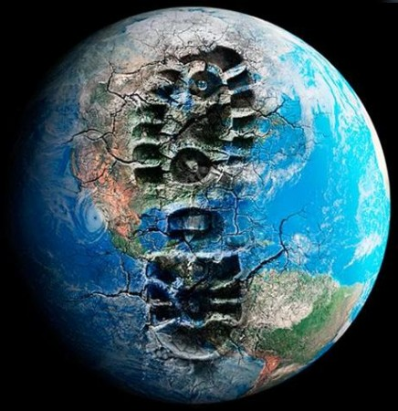
Что такое парниковый эффект?
Это предполагаемое потепление климата, повышение среднегодовой температуры на Земле, в результате накопления в атмосфере "парниковых газов", пропускающих кратковременные солнечные лучи и препятствующие тепловому, длинноволновому излучению с поверхности Земли.

Slide 7
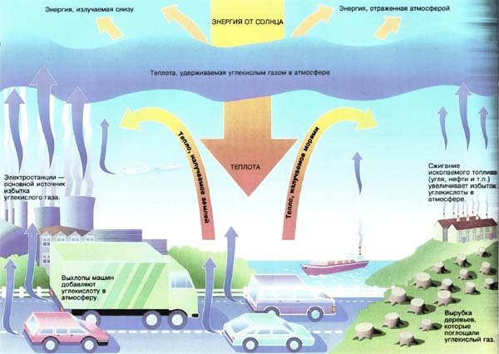

Slide 9
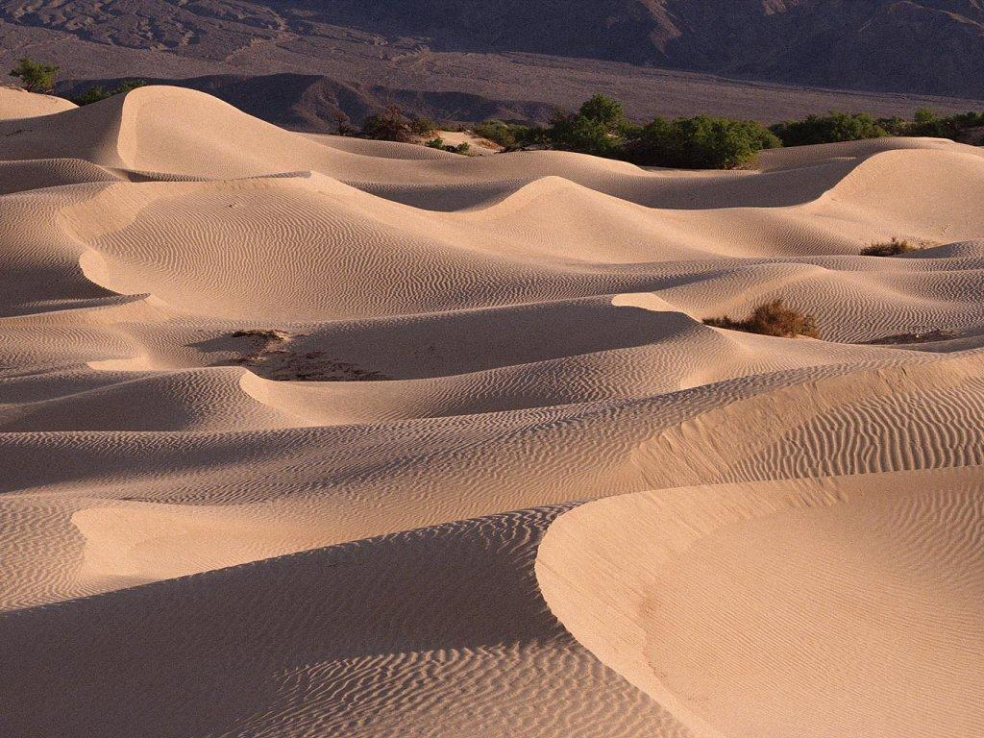
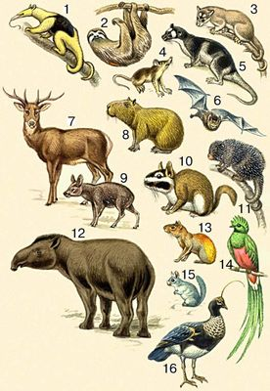
Отрицательные последствия парникового эффекта для органического мира
В засушливых районах дожди станут еще более редкими и они превратятся в пустыни в результате чего людям и животным придется их покинуть.
Если температура на Земле повысится, многие животные не смогут адаптироваться к климатическим изменениям

Slide 10
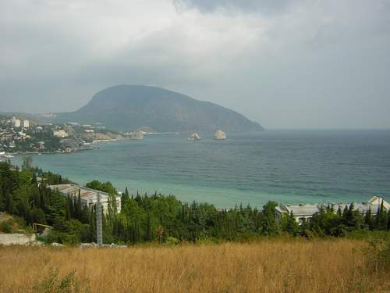
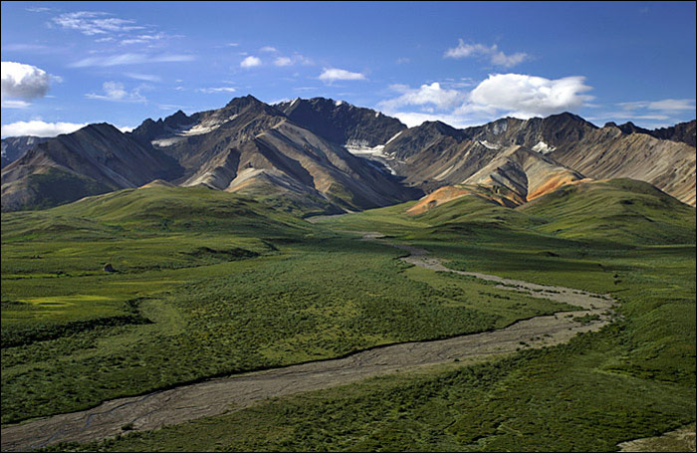
Сократятся жилые земли, вседствии затопления участков суши, потому что
а) вода, нагреваясь становится менее плотной и расширяется, расширение морской воды приведет к общему повышению уровня моря;
б) повышение температуры может растопить часть многолетних льдов, покрывающих некоторые районы суши, например, Антарктиду или высокие горные цепи.

Slide 11
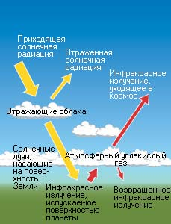

Slide 12
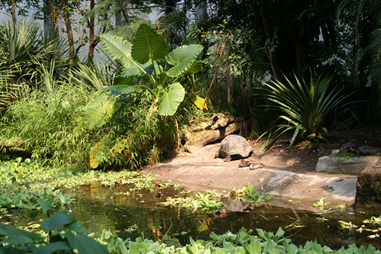
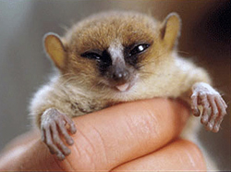
Многие растения погибнут от недостатка влаги и животным придется переселится в другие места в поисках пищи и воды.
Если повышение температуры приведет к гибели многих растений, то вслед за ними вымрут и многие виды животных.

Slide 13
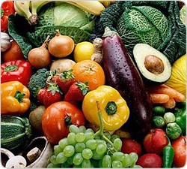
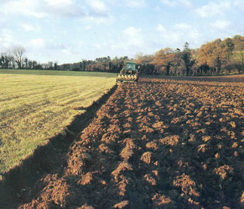
Урожай основных культур может быть снижен вследствие болезней, вызванных вредными насекомыми, поскольку повышение температуры ускорит их размножение.
Почвы в некоторых областях окажутся малопригодными для выращивания основных культур. Глобальное потепление ускорило бы, вероятно, разложение органического вещества в почвах, что привело бы к дополнительному поступлению в атмосферу диоксида углерода и метана и ускорило парниковый эффект.

Slide 14
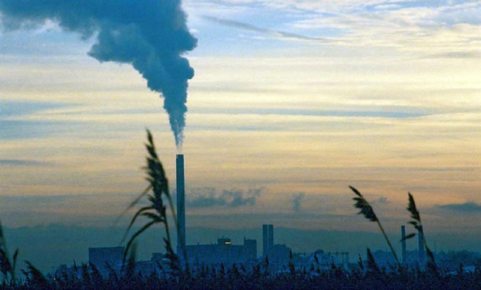
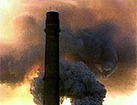
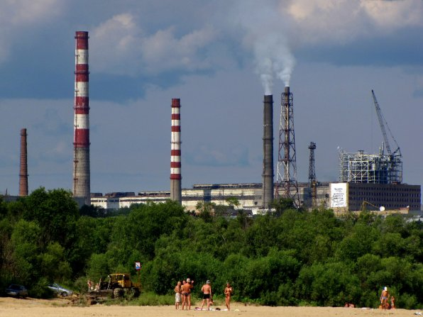
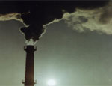
Положительные последствия парникового эффекта
увеличение продолжительности вегетационного сезона в средних и высоких широтах.
Увеличение концетрации диоксида углерода может ускорить фотосинтез.

Slide 15
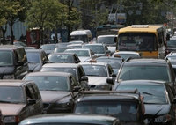
Решение проблемы парникового эффекта
Восстановления почвенного и растительного покрова с максимальными запасами органического вещества.
Замена ископаемого топлива другими источниками энергии - экологически безвредными, не требующими расхода кислорода.
Использование водной и ветровой энергии.
Борьба с сокращением растительного покрова Земли (т.к. многие растения очищают воздух от парниковых газов).

